Slide 1
第八课 把握辩证分合
整体把握—————本课主要内容与目标导向
一、明确学习目标
1．结合生活中的具体案例，考查辩证思维的两大基本特征。
2．结合重要政策或国家战略的实施，考查分析与综合的辩证关系。

Slide 2
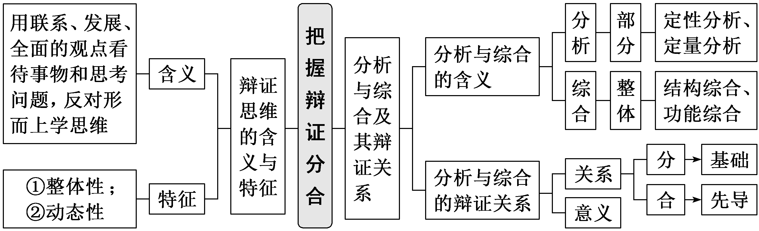
二、建构知识体系

Slide 3
一点一过(一) 辩证思维的含义与特征
[主干知识·系统归纳]
(一)辩证思维的含义
1．辩证思维
必要性 | ①事物以绝对运动和________相结合的方式存在，由______构成，有多层次、多方面的属性。②我们认识事物，不仅要分别认识事物的各个局部、各种层次、各个阶段以及个别属性，而且要着眼于事物的_____及其发展趋势
含义 | 辩证思维，就是用_____、发展、全面的观点看待事物和思考问题，其实质和核心是运用_____________，在对立统一中把握事物
相对静止
多要素
整体
联系
矛盾分析方法

Slide 4
续表
客观基础 |  | 世界是普遍联系、________着的
发展 | 特点 | 由自发走向_____
 | 过程 | 古代人以_____的辩证思维方式→近代人们开始自觉地、系统地研究辩证思维，但这时的研究大多带有________的性质→马克思和恩格斯创立了科学形态的_____________→随着社会实践和现代科学的发展，特别是研究复杂大系统的________的兴起与发展，辩证思维学说得以进一步丰富和深化
变化发展
自觉
朴素
唯心主义
辩证思维学说
系统科学

Slide 5
2．形而上学思维的局限性
形而上学思维就是________事物及其各个部分、各种性质之间的联系，认为事物是一成不变的，事物之间的界限都是绝对分明和________的，并把这种看法变成一种世界观、方法论。
完全切断
固定不变

Slide 6
[基础微练]
(1)辩证思维的实质和核心是用联系、发展、全面的观点看待事物和思考问题。 ( )
提示：× 辩证思维，就是用联系、发展、全面的观点看待事物和思考问题，其实质和核心是运用矛盾分析方法，在对立统一中把握事物。
(2)“刻舟求剑”的愚蠢之处在于用孤立的思维方式看待事物。 ( )
提示：× “刻舟求剑”的愚蠢之处在于用静止的思维方式看待事物。

Slide 7
(3)形而上学思维完全切断事物及其各个部分、各种性质之间的联系，不能反映事物的本来面貌。 ( )
提示：× 形而上学思维完全切断事物及其各个部分、各种性质之间的联系，不能正确地反映事物的本来面貌。

Slide 8
(二)辩证思维的特征
1．辩证思维的重要特征
(1)整体性
基础 | 任何认识对象都是由它的_________、各种联系构成的有机整体
内涵 | 辩证思维用______的观点看问题，将认识对象的各个要素、各种联系的丰富性和多样性在头脑中再现出来，并从_____角度去思考如何解决问题
各个要素
全面
整体

Slide 9
续表
多角度理解 | “此”与“彼”的关系 | 整体性的辩证思维能够科学地处理“___”与“彼”之间的关系。事物之间既相对独立，又相互联系。“此”与“彼”之间既是相互独立的，又是相互_____的，对立双方经过中间环节而相互_____
 | 整体与部分的关系 | 辩证思维能够科学地处理整体与部分之间的关系。整体是由部分_____的。整体与部分因为有了_____才能够存在，而不是孤立地存在着
 | 事物内部层次关系 | 辩证思维的整体是有层次之分的。辩证思维是把多层次、________的认识_____起来，整体性地思考问题的
此
依存
过渡
构成
对方
多视角
综合

Slide 10
(2)动态性
原因 | 客观事物是变化_____的，人们的思维要正确地反映事物实际存在的过程，就必须以_____的方式去思考认识对象
内涵 | 用动态性的辩证思维看问题，就是用________的观点看问题，用________的观点看问题
要求 | 我们不仅要考察事物的_____和历史，而且要想到事物的_____
意义 | 动态性的辩证思维能够_____地把握事物的发生、发展过程。事物随着时间、地点、_____的变化而变化，事物内部矛盾的________规定着事物发展的_____。我们只有用动态性的辩证思维看问题，才能把握事物变化发展的_____
发展
动态
变化发展
矛盾运动
现状
未来
科学
条件
对立统一
方向
规律

Slide 11
(3)正确理解辩证思维的整体性与独立性、动态性与静态性的关系
第一，辩证思维强调整体性，但不排斥局部的独立性；辩证思维强调动态性，但不排斥相对的静态性。第二，辩证思维在整体性与独立性、动态性与静态性的对立统一中把握事物。

Slide 12
2．辩证思维与诡辩论的根本区别
辩证思维用_____的观点看问题。凡未经实践检验的认识，决不能轻信和盲从。这是辩证思维同唯心主义诡辩论的根本区别。
3．学习辩证思维的意义
学会辩证思维，我们就能对事物______、看得深、看得远、看得活、看得真。辩证思维会使我们充满智慧。
实践
看得全

Slide 13
[基础微练]
(1)整体性的辩证思维有利于科学地处理“此”与“彼”的关系。 ( )
提示：√
(2)动态思维要求把握事物发展的动态性，暂时忽略其静态性。 ( )
提示：× 辩证思维强调动态性，但不排斥相对的静态性。

Slide 14
(3)辩证思维在整体性与静态性、动态性与独立性的对立统一中把握事物。( )
提示：× 辩证思维在整体性与独立性、动态性与静态性的对立统一中把握事物。
(4)凡未经实践检验的认识，都不是正确认识。 ( )
提示：× 凡未经实践检验的认识，决不能轻信和盲从，但不排除是正确认识的可能。

Slide 15
[高频题点·深化拓展]
题 点
辩证思维
[考法感悟]
1．在逻辑思维中，事物一般是“非此即彼”“非真即假”；而在辩证思维中，事物可以在同一时间里“亦此亦彼”“亦真亦假”而无碍思维活动的正常进行。这是因为辩证思维 ( )

Slide 16
①具有整体性特征，能正确处理“此”与“彼”的关系
②具有动态性特征，能处理好“真”与“假”的关系
③着重于思维过程的结果，能通过实践的检验
④是人们对客观存在及其内在关系的能动反映
A．①② B．①④
C．②③ D．③④

Slide 17
答案：A
解析：辩证思维具有整体性和动态性特征，能够科学地处理“此”与“彼”的关系，能用变化发展、矛盾运动的观点看待“真”与“假”的关系， ①②正确。
材料不涉及思维的检验问题，也不涉及思维的能动性问题，③④与题意无关。

Slide 18
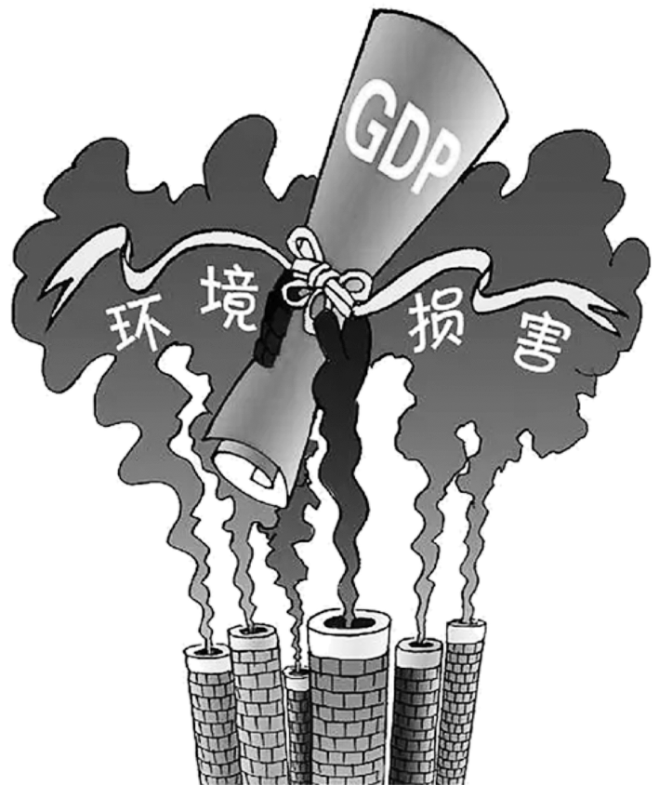
2．右面漫画给我们的启示是 ( )
①科学地处理“此”与“彼”之间的关系 ②要运用朴素的辩证思维认识事物 ③事物是相对运动和绝对静止的统一 ④要以动态的方式去思考认识对象
A．①② B．①④
C．②③ D．③④

Slide 19
答案：B
解析：漫画启示我们要坚持辩证的思维，科学地处理“此”与“彼”之间的关系，以动态的方式去思考认识对象，①④正确。
漫画启示我们要用联系的、发展的、全面的观点看待事物，②排除。
事物是绝对运动和相对静止的统一，③错误。

Slide 20
3．《中共中央 国务院关于加快建设全国统一大市场的意见》强调，以高质量供给创造和引领需求，使生产、分配、流通、消费各环节更加畅通，提高市场运行效率，进一步巩固和扩展市场资源优势，使建设超大规模的国内市场成为一个可持续的历史过程。这一论述( )
①是基于当前国际国内经济形势，通过类比推理得出的结论 ②立足建设全国统一大市场的整体性，畅通经济发展各环节 ③发挥了思维的能动性，遵循从一般到具体的演绎推理方法 ④运用了动态性的辩证思维，把握经济社会发展的客观规律
A．①③ B．①④
C．②③ D．②④

Slide 21
答案：D
解析：材料说明要立足建设全国统一大市场的整体性，畅通经济发展各环节，主要运用了动态性的辩证思维，把握经济社会发展的客观规律，②④正确。
材料未涉及类比推理及演绎推理，①③排除。

Slide 22
[深化认知]
1．形而上学思维
(1)形而上学思维是指以孤立、静止、片面的观点看待世界，否定或排斥客观事物的运动、变化和发展及其内部原因的思维。它与辩证思维相对立。
(2)形而上学思维与形式逻辑思维是有区别的，不能把两者等同起来。形式逻辑思维只是将思维形式看作是既成的、确定的，但不把客观对象看作是孤立的、静止的。形式逻辑思维虽然有其局限性，但不排斥辩证法和辩证逻辑。不区分形而上学与形式逻辑，就会导致不同程度地否定形式逻辑。

Slide 23
2．辩证思维
(1)辩证思维是指从变化发展视角认识事物的思维方式，通常被认为是与逻辑思维相对立的一种思维方式。在逻辑思维中，事物一般是“非此即彼”“非真即假”，而在辩证思维中，事物可以在同一时间里“亦此亦彼”“亦真亦假”，而不妨碍思维活动的正常进行。
(2)辩证思维指的是一种世界观。世间万物之间是互相联系、互相影响的，辩证思维正是以世间万物之间的客观联系为基础而进行的对世界进一步的认识和感知，并在思考的过程中感受人与自然的关系，进而得到某种结论的一种思维。辩证思维模式要求观察问题和分析问题时，以动态的、发展的眼光来看问题。

Slide 24
(3)辩证思维是客观辩证法在思维中的反映，联系、发展的观点也是辩证思维的基本观点。对立统一规律、质量互变规律和否定之否定规律是唯物辩证法的基本规律，也是辩证思维的基本规律，即对立统一思维法、质量互变思维法和否定之否定思维法。

Slide 25
一点一过(二) 分析与综合及其辩证关系
[主干知识·系统归纳]
(一)分析与综合的含义
 | 分析 | 综合
含义 | 分析就是把认识对象分解为各个部分、________、各个层次，或者把认识对象的复杂的发展过程分解为若干阶段，分别加以认识的一种思维方法 | 综合是一种把认识对象的各个部分、各个要素、各个层次和不同发展阶段，按照其固有的联系联结和_____起来进行考察的思维方法
各个要素
统一

Slide 26
续表
具体方法 | ①________：确定研究对象是否具有某种性质或某种成分的分析，主要解决“有没有”“是不是”的问题。②________：确定研究对象在某个方面的量“有多少”的分析。③功能分析：确定研究对象是否具有某些功能或具有哪些功能的分析。主要解决研究对象“有什么作用”的问题。④因果分析：确定引起某一现象发生或变化原因的分析，主要解决研究对象“为什么”的问题。⑤最高层次、最具概括性的分析：辩证唯物主义的矛盾分析 | ①在科学研究中，人们常常运用________和功能综合等多种方法，获得对研究对象整体结构、所具功能的认识，从整体上把握具体研究对象的性质和规律。②哲学中的综合，旨在把握物质世界的_____和事物发展的普遍规律
定性分析
结构综合
定量分析
本质

Slide 27
续表
特 点 | 优点 | 将注意力集中在问题的“点”上，力图把具体的“点”认识透彻，其优点是_____ | 注意力主要放在各部分之间的联系上。______是综合方法的重要特征
 | 局限性 | 如果认识只局限在问题的“点”上，难免产生片面认识 | 任何一次综合的结果都只是对认识对象_________的认识，只是对现实原型的近似描述
整体性
精确
相对完整

Slide 28
[基础微练]
(1)分析与综合方法的注意力主要放在各部分之间的联系上。 ( )
提示：× 分析方法将注意力集中在问题的“点”上，综合方法的注意力主要放在各部分之间的联系上。
(2)定性分析是确定研究对象是否具有某种性质或某种成分的分析，主要解决“有多少”的问题。 ( )
提示：× 定性分析是确定研究对象是否具有某种性质或某种成分的分析，主要解决“有没有”“是不是”的问题。定量分析是确定研究对象在某个方面的量“有多少”的分析。

Slide 29
(3)在科学研究中，只需要运用定性分析方法，认识被研究的对象。 ( )
提示：× 在科学研究中，人们常常运用定性分析和定量分析等多种方法，认识被研究的对象。
(4)哲学中的综合，旨在把握物质世界的普遍联系。 ( )
提示：× 哲学中的综合，旨在把握物质世界的本质和事物发展的普遍规律。
(5)定性分析法主要是解决研究对象“有什么作用”的问题。 ( )
提示：× 定性分析主要解决“有没有”“是不是”的问题。功能分析法主要是解决研究对象“有什么作用”的问题。

Slide 30
(二)分析与综合的辩证关系
先导
辩证关系 | 分析是综合的_____，综合是分析的_____
 | 分析为综合______，而综合的结果又指导人们继续对事物进行________。分析与综合是____相反却相辅相成的对立统一的关系
客观基础 | 辩证的分析与综合是客观事物的_____在思维中的反映
 | 辩证的分析与综合方法是__________的体现。①事物的各个矛盾以及每一矛盾的两方面之间的对立统一关系，构成了事物矛盾的_____，使事物成为多种规定性的统一体。②人们要深刻地认识事物，就必须认识事物矛盾，认识矛盾的普遍性和特殊性、主要矛盾和次要矛盾、矛盾的主要方面和次要方面及其________，这样才能把握事物的本质和规律
基础
做准备
新的分析
方向
矛盾
矛盾分析法
总体
相互转化

Slide 31
续表
要求 | 辩证地理解和运用分析与综合方法，要在分析的____上揭示事物的整体，在综合得到的整体中_____分析
 | 我们要学会在分析与综合的________中，推动认识不断地由低级向高级发展
基础
指导
对立统一

Slide 32
[基础微练]
(1)分析是综合的先导，综合是分析的基础。 ( )
提示：× 分析是综合的基础，综合是分析的先导。
(2)辩证的分析与综合方法是因果分析法的体现。 ( )
提示：× 辩证的分析与综合方法是矛盾分析法的体现。
(3)辩证的分析与综合是客观事物的联系在思维中的反映。 ( )
提示：× 辩证的分析与综合是客观事物的矛盾在思维中的反映。

Slide 33
(4)我们要在分析与综合的对立统一中推动事物由低级向高级发展。( )
提示：× 我们要学会在分析与综合的对立统一中，推动认识不断地由低级向高级发展。

Slide 34
[高频题点·深化拓展]
题 点
辩证的分析与综合
[考法感悟]
1．牛顿用三棱镜将日光分解为红、橙、黄、绿、青、蓝、紫顺序排列着的彩色光带，这就是光的色散；把光波分解成频谱，分别研究各个光波的波长，这才明白光的颜色的本质。这一事实主要说明 ( )

Slide 35
A．只有运用概念、判断、推理，才能进行正确分析
B．由感性认识上升到理性认识必须通过合理想象和创造性思维
C．只有对事物各要素进行周密的分析，才能从整体上进行正确的综合
D．分析与综合相结合是唯一科学的思维方法

Slide 36
答案：C
解析：正确运用概念、判断、推理有利于进行正确分析，A错误。
实现由感性认识到理性认识，一是占有大量和可靠的感性材料，二是运用科学的思维方法对其进行加工制作，B错误。
牛顿用三棱镜将日光分解的事实主要说明只有对事物各要素进行周密的分析，才能从整体上进行正确的综合，C正确。
分析与综合相结合是科学的思维方法，但并不是唯一的科学思维方法，D错误。

Slide 37
2．2022年政府工作报告提出“加强中低产田改造”“加快推进种业振兴，加强农业科技攻关和推广应用”等系列举措，依靠科技提高粮食生产的质量和效益。下列对材料蕴含的辩证思维方法认识正确的是 ( )
①在综合得到的整体中指导分析 ②综合方法把注意力放在“点”上 ③体现了分析与综合的辩证关系
④在分析的基础上揭示事物的整体
A．①② B．①④ C．②③ D．③④

Slide 38
答案：D
解析：材料体现了分析与综合的辩证关系，在分析的基础上揭示事物的整体，③④正确。
材料没有涉及在综合得到的整体中指导分析，①不符合题意。
分析方法把注意力放在“点”上，综合方法把注意力放在各部分之间的联系上，②错误。

Slide 39
3．为了揭开“种瓜得瓜，种豆得豆”的奥秘，科学家们首先把动植物分解为最小单位——细胞，进而把细胞解剖成细胞膜、细胞质和细胞核，分别研究它们对遗传的影响，发现影响遗传的主要部分在细胞核。接着，科学家们又把细胞核分解为DNA和RNA，发现生物遗传的主要物质是DNA……“种瓜得瓜，种豆得豆”的奥秘就这样解开了。这一过程体现的思维方法是 ( )
①在解剖细胞过程中对研究对象进行定量分析
②在分析与综合的对立统一中推动认识的发展
③运用分析法把握各部分的性质及之间的联系
④综合方法在揭示奥秘过程中起到基础作用
A．①② B．①④ C．②③ D．③④

Slide 40
答案：C
解析：定量分析是确定研究对象在某个方面的量“有多少”的分析，材料未涉及在解剖细胞过程中对研究对象进行定量分析，①排除。
材料表明在分析与综合的对立统一中推动认识的发展，运用分析法把握各部分的性质及之间的联系，②③符合题意。
分析是综合的基础，综合是分析的先导。因此，④说法错误。

Slide 41
[深化认知]
1．全面理解辩证的分析与综合三种情况
(1)对现有事物的多方面的特征以及它们之间的关系进行分析与综合
①任何事物都是多样性的统一。辩证的分析与综合不仅要求我们从事物中分析出它的多方面的特征，而且还要进一步弄清这些特征之间的关系，它们在决定事物本质中的地位和作用。②辩证的分析与综合在认识事物时不仅要求认识事物的共同矛盾，把握其共同本质，而且还要求认识事物的特殊矛盾，把握事物的特殊本质，把事物作为共性与个性的对立统一体来把握。

Slide 42
(2)对现有事物进行层次上的分析与综合
①任何一个事物都是一个体系。在这个体系内，事物的构成是多层次的，这些层次之间又是相互联系、相互制约的，这就决定了事物的本质也是多层次的。②我们要深化对事物的认识，就必须对事物构成的层次进行分析与综合，以发现事物更深刻的本质。

Slide 43
(3)对事物发展的全过程进行分析与综合
①要全面地认识事物，不仅要对处在相对稳定状态下的事物进行横向联系和纵深层次上的分析与综合，还必须对事物发展的全过程进行分析与综合。②我们要按照一定的标准，把事物发展的全过程划分为若干不同的阶段，然后对各个阶段逐个进行考察，既要找出各个阶段的共同性，又要找出各个阶段相互区别的特殊性，最后把各个阶段的情况联系起来，对事物作出综合性的认识。

Slide 44
2．归纳与演绎，分析与综合
(1)归纳和演绎这一组，描述的是特殊和一般的关系。归纳是从个别的或者特殊的现象中概括出一般性的原理。而演绎是从一般性的原理推演出个别性的结论。
(2)综合和分析这一组是针对整体与要素的分析方法。一般先分析后综合，分析就是把整体拆解为各个部分，把复杂的事物分解为简单的要素后各个击破，单独分析每一个要素的特点，获得每一个要素的属性。而综合是把对象各个部分、属性、要素有机结合到一起，从而对这个整体的属性有一定的认识。

Slide 45
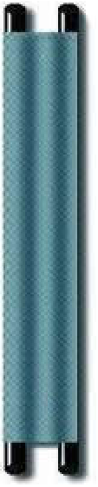

“课时跟踪检测”见“课时跟踪检测（五）”
(单击进入电子文档)

Slide 46
谢
观
看
谢

